Slide 1
Електронна търговия. Сайтове за покупко- продажба
Изготвили:
Хуен Нго, ф.н. 44643

Slide 2

Съдържание
1. Исторически данни
2. Предимства
3. Недостатъци
4. Пето мнение по въпроса
5. Практически примери

Slide 3
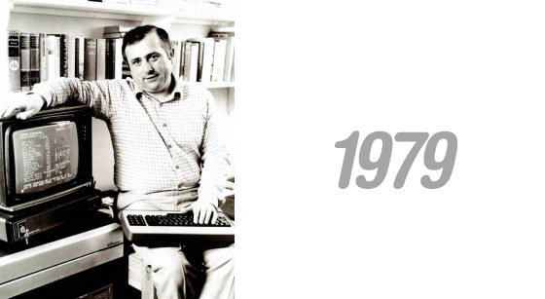
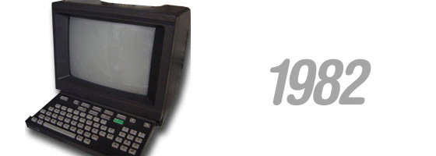
Исторически данни
Videotext , Телешопинг и Минител

Slide 4


Първата онлайн покупка в домашни условия- 1984г.
Swreg- 1987г.
Първият онлайн хранителен магазин- 1989г.
WWW- 1990г.

Slide 5
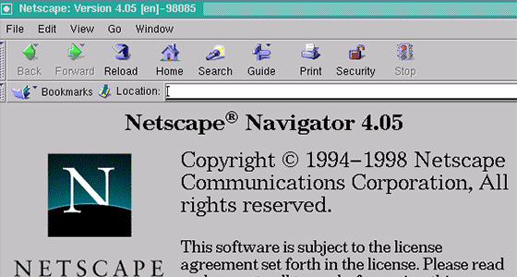
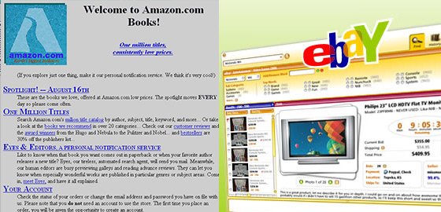
Netscape- 1994г.
Amazon и Ebay-
1995г.

Slide 6
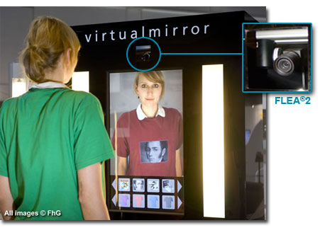
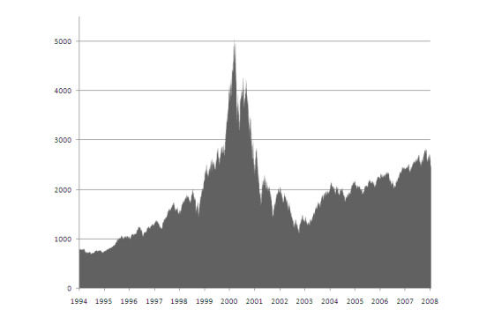
Първата мобилна търговия на Coca- Cola-1997г.
Paypal- 2002г.
Виртуално огледало на
Adidas- 2007г.
Дотком балонът- 2000г.

Slide 7
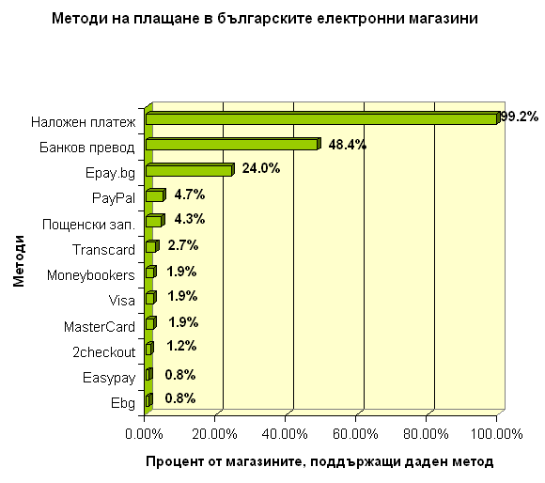
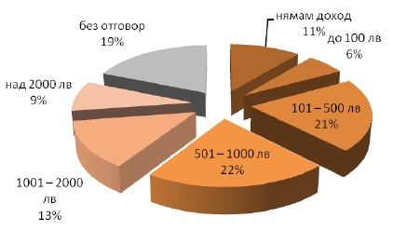
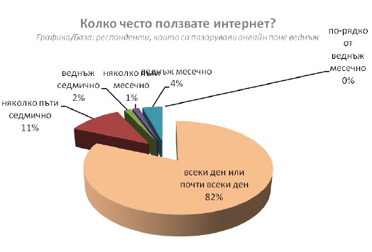
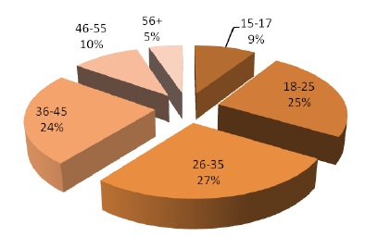
Ето и малко статистики
Проучване на Nielsen Company
Проучване на Гемиус България ЕООД
Доход
Възраст

Slide 8

Сделката
Печалба за продавача, купувача, куриерската служба и сайта.
Отношението купувач-
продавач.
Рейтинг и коментари.

Slide 9
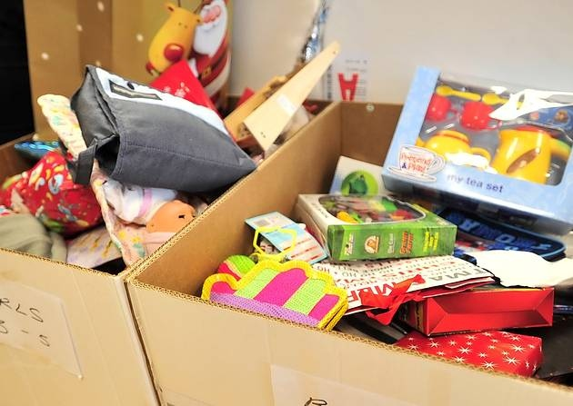
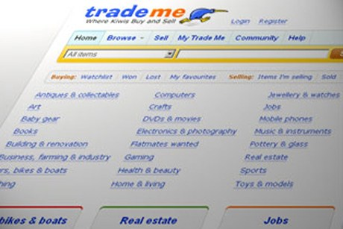

Предимства
Продаване на ненужното

Slide 10


Достъпни цени
Конкуренция

Slide 11



Нови приятелства

Slide 12



Пестене на време

Slide 13


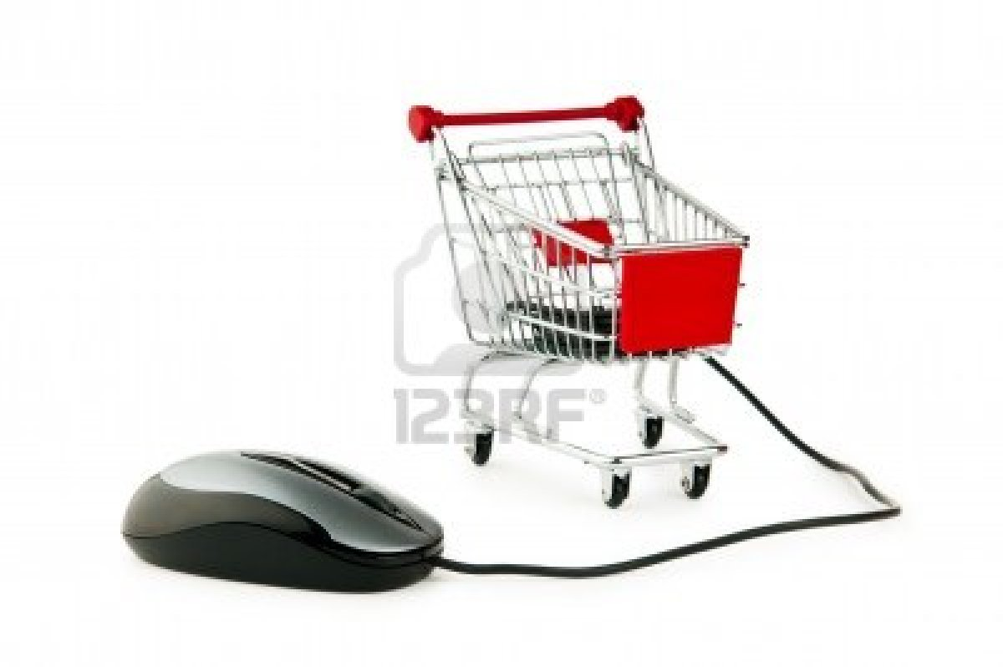
Пазаруването от интернет
не е задължаващо
Cайтовете за препродаване могат да се намерят предмети, които не се намират в магазините

Slide 14


Недостатъци
Измама

Slide 15

Чакане на пратката

Slide 16
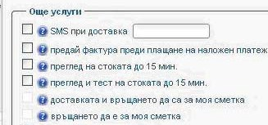
Тестване на продуктите

Slide 17
Внимание! Пристрастяване!
Center for Online- Addiction
Хормон на удоволствието
„Само да си взема чанта към обувките и коланче, и обеци, и шалче...”

Slide 18
Пето мнение по въпроса
“Почти никога не поръчвам в петък. Само ако човекът е от София, защото не мога да изчакам уикенда, когато куриерите почиват. През уикенда е възможно да спре да ми харесва или да намеря нещо друго.”

Slide 19

“Избягвам да пазарувам от хора с много нисък рейтинг. Избягвам да пазарувам от хора, които искат авансово плащане и предпочитам да мога да преглеждам пратката преди да я платя.”

Slide 20

“Купуването върви с продаването.”
“Приятели по мания.”

Slide 21
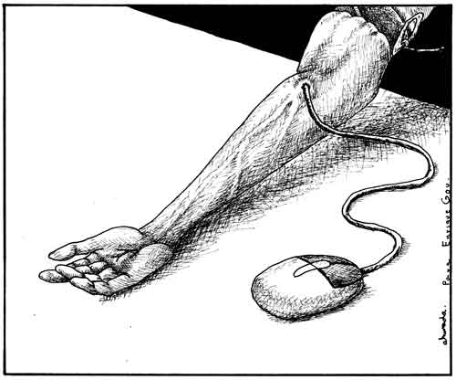
“Мислиш ли, че ти си пристрастен?”- “Не знам, но дори докато говорим разглеждам обяви.”
“... не съжалявам за нито една покупка...”

Slide 22


Tips & Tricks
Големи бутони.
МаЛкИ и ГлАвНи БуКвИ.
“Поръчай! Нямаш време!”
20% или 20 лева
Оптична измама.

Slide 23
Истории от пространството
Някой си продава смисълът на живота. За тази оферта имаше само 8 наддавания. Най-високото бе 10.50 долара.

Slide 24
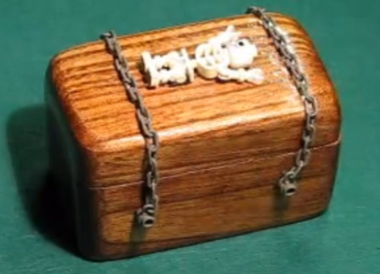
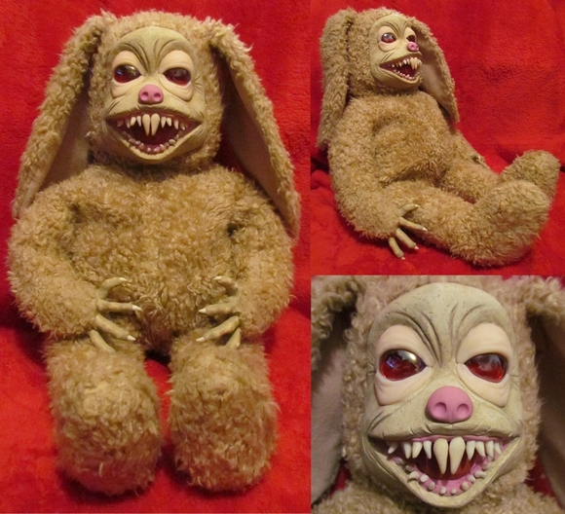
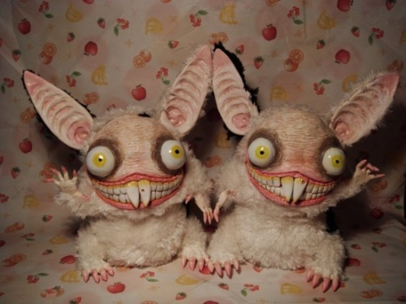
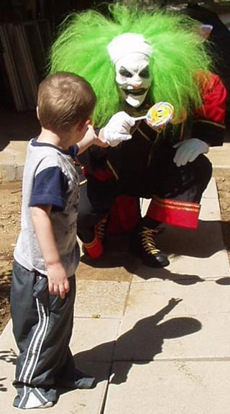
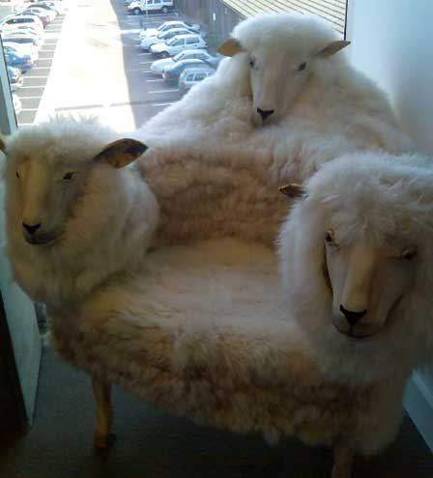
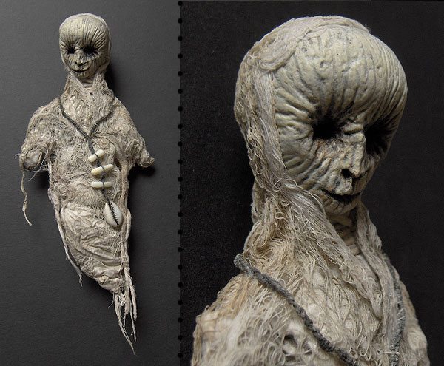
От българския Prodavalnik

Slide 25
Източници
http://www.instantshift.com/2010/03/26/the-history-of-online-shopping-in-nutshell/
http://teacher.bg/cs/blogs/julia1313/archive/2009/07/19/27676.aspx
http://www.newmediaezine.com/UserFiles/AukroBG_presentation_online_shopping.pdf

Slide 26


Slide 27
Благодарим за вниманието!

